Slide 1
MAGIX MUSIC MAKER

Slide 2
Magix est un séquenceur musical qui permet de créer de la musique en manipulant des boucles libres de droits mais aussi en enregistrant des notes à l’aide du clavier MIDI. Il peut ensuite jouer les séquences en leur affectant des instruments de musique électronique.

Slide 3
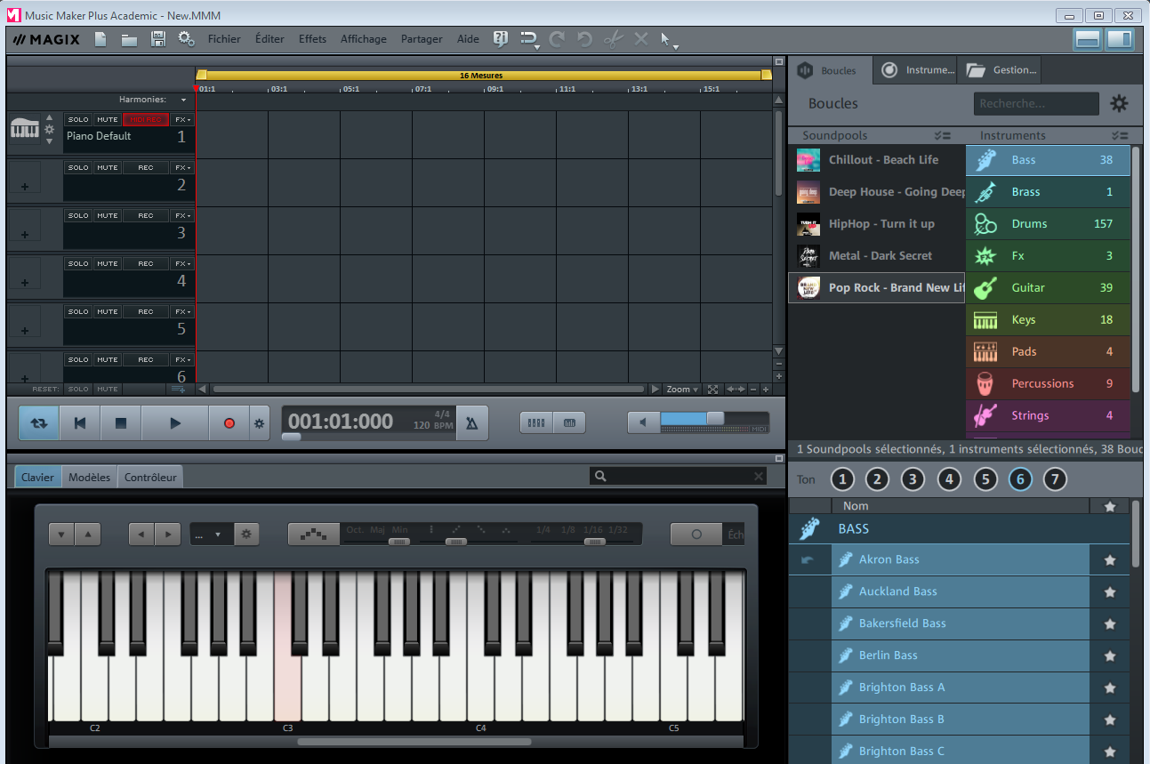
Piste 1

Slide 4
Volume global du projet. Il faut le diminuer si vous avez beaucoup de pistes afin d’éviter la saturation. Il ne faut jamais que cela soit dans le rouge.
STOP
Métronome (lorsqu’on enregistre une piste MIDI)
LECTURE
Changer le tempo du projet
Table de mixage
MUTE (« silencer »)
Revenir au début

Slide 5
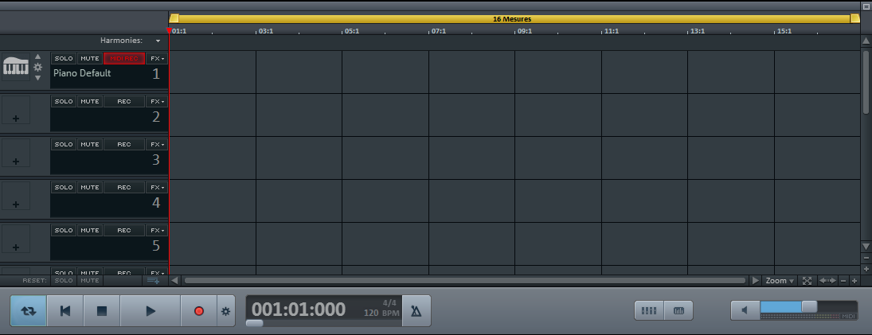

Slide 6
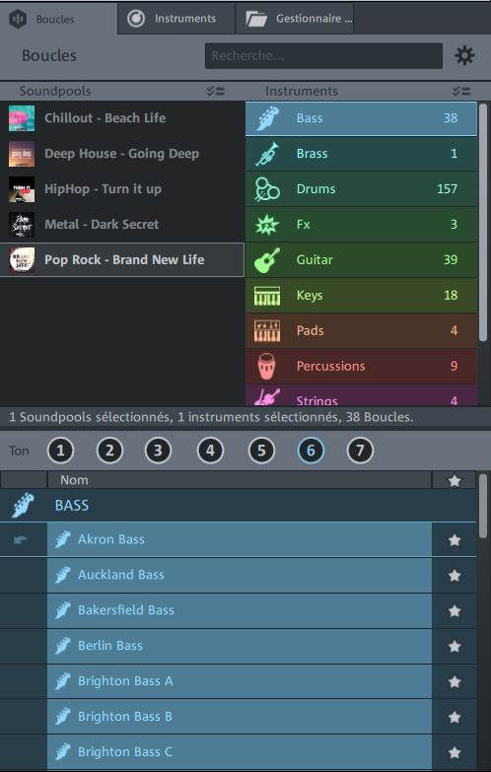
Répertoire de boucles libres de droit
Si vous souhaitez importer des boucles venant d’un dossier externe (dossier, clé usb, téléchargements…)
Instruments
Styles musicaux
C’est le gestionnaire d’instruments virtuels pour les pistes MIDI.
Pour changer la hauteur de la boucle
Boucles

